Slide 1
IMPLEMENTASI ALGORITMA K-NEAREST NEIGHBOR DALAM SISTEM CASE BASED REASONING UNTUK PEMBENTUKAN IDENTITAS JAWABAN OTOMATIS DAN PENCARI KEMIRIPAN JAWABAN DARI SOAL-SOAL ALGORITMA Nurida Ahsanti NIM.1127050118 JURUSAN TEKNIK INFORMATIKA FAKULTAS SAINS DAN TEKNOLOGI

Slide 2
Latar Belakang
Era digital saat ini cukup jelas membuktikan betapa pesatnya perkembangan teknologi dan informasi. Hal ini akan terus berlangsung karena semakin banyaknya minat dalam persaingan mengembangkan atau membuat berbagai teknologi baru. Pada nyatanya, bukan hanya orang yang khusus terlibat di bidang IT saja yang berpotensi dalam persaingan tersebut tetapi orang-orang di luar IT pun ikut tertarik. Oleh karena itu, pembelajaran tentang proses pembuatan perangkat lunak melalui contoh program/coding yang sudah ada sangat diperlukan.
Pembuatan sebuah program dapat diawali dengan mengetahui metodelogi untuk memecahkan masalah yang ada kemudian menuangkan algoritma pemecahan masalah tersebut kedalam suatu notasi tertentu. Namun pada nyatanya untuk memahami benar-benar algoritma yang nantinya akan dijadikan dasar dari pemrograman tidak dapat disepelekan walaupun hal tersebut tidak juga dikatakan sulit. Hal tersebut dapat dibuktikan dari hasil peninjauan nilai akhir mahasiswa angkatan 2012-2014 pada mata perkuliahan Algoritma dan Struktur Data di UIN Sunan Gunung Djati Bandung bahwa 28.52% diantaranya masih mempunyai hasil nilai menengah kebawah. Oleh sebab itu, masih tetap diperlukan upaya dalam peningkatan pembelajaran agar mencapai hasil yang lebih maksimal.

Slide 3
Rumusan Masalah
Bagaimana penerapan algoritma K-Nearest Neighbor dan berapa tingkat akurasi hasil pembentukan identitas jawaban otomatis dan pencari kemiripan jawaban?
Bagaimana hasil kolaborasi antara sistem Case Based Reasoning dan algoritma K-Nearest Neighbor dalam pembentukan identitas jawaban otomatis dan pencarian kemiripan jawaban dari soal algoritma tersebut?

Slide 4
Tujuan
Mengetahui penerapan algoritma K-Nearest Neighbor dan metode Case Based Reasoning dalam tingkat akurasi hasil pembentukan identitas jawaban otomatis dan pencari kemiripan jawaban dari soal algoritma
Mengetahui hasil kolaborasi antara sistem Case Based Reasoning dan algoritma K-Nearest Neighbor dalam pembentukan identitas jawaban otomatis dan pencari kemiripan jawaban dari soal algoritma.

Slide 5
Batasan Masalah
Implementasi dari sistem ini berbasis desktop offline.
Pembentukan identitas jawaban otomatis diperoleh dari perbandingan kemiripan antara soal inputan yang ingin dicarikan jawaban dengan soal dalam pengetahuan yang telah memiliki identitas jawaban sebelumnya.
Jawaban hasil pencarian berupa 5 rekomendasi yang diurutkan berdasarkan tingkat kemiripan tertinggi dan klasifikasi dari vote terbanyak sehingga dapat dijadikan sebagai gambaran untuk pengerjaaan soal-soal algoritma yang jawabannya harus menggunakan coding.
Potongan kode program berupa gambar dalam bahasa pemrograman C, C++ dan Pascal.
Tingkat akurasi diperoleh dari hasil pengklasifikasian terhadap pengujian sistem dengan menggunakan Algoritma K-Nearest Neighbor dalam sistem Case Based Reasoning.

Slide 6
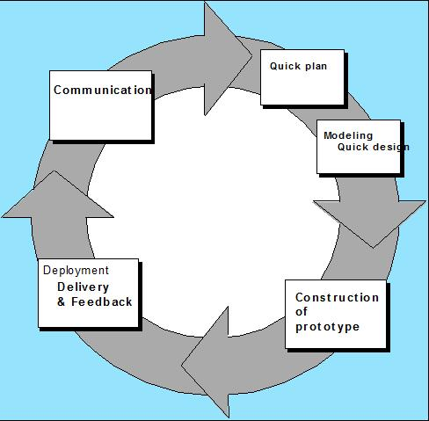
Pengumpulan Data
Observasi
Studi Kepustakaan
Wawancara
Metode Pengembangan Prototype

Slide 7
Arsitektur Sistem
Input Soal
Pre-Processing
Pembobotan TF-IDF
Kemiripan Cosine Similarity
Pengetahuan
CBR
Hasil Jawaban
Klasifikasi KNN

Slide 8
Pre-Processing
Case Folding
Tokenizing
Stemming
(Porter Stemmer)
Filtering
(Stopword Removal)

Slide 9
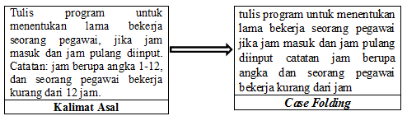
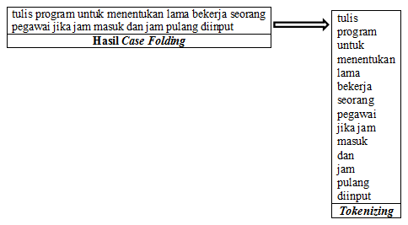
1. Case Folding
Proses case folding berfungsi untuk mengubah semua huruf dalam teks menjadi huruf kecil dan menghilangkan karakter selain a-z.
2. Tokenizing
Proses ini berfungsi untuk memecah kalimat menjadi kata-kata.

Slide 10
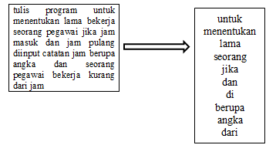
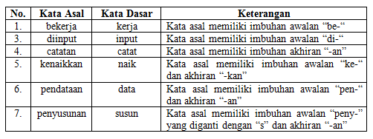
3. Filtering
Proses Filtering berfungsi untuk membuang kata yang dianggap tidak penting menggunakan stopword. Pembuangan kata tersebut dilakukan dengan cara menghapus kata yang termasuk pada kamus kata.
4. Stemming
Proses Stemming adalah proses untuk mengubah bentuk kata menjadi kata dasar. Cara kerjanya adalah dengan membuang imbuhan, sisipan, dan akhiran. Pada proses ini menggunakan algoritma porter dalam pembentukan kata dasar .

Slide 11
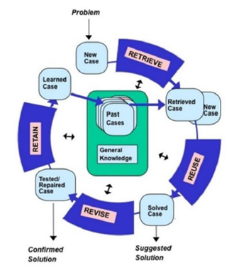
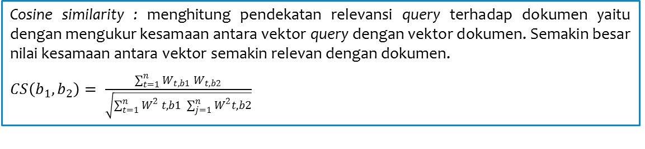
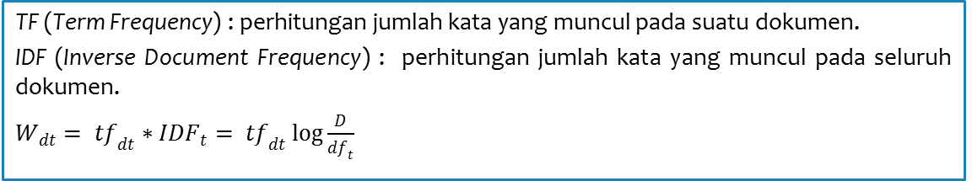
Metode
TF-IDF
TF (Term Frequency) : perhitungan jumlah kata yang muncul pada suatu dokumen.
IDF (Inverse Document Frequency) : perhitungan jumlah kata yang muncul pada seluruh dokumen.
${W_{dt}= tf}_{dt}∗{IDF}_{t}= {tf}_{dt}\log{\frac{D}{{df}_{t}}}$
Cosine Similarity
Cosine similarity : menghitung pendekatan relevansi query terhadap dokumen yaitu dengan mengukur kesamaan antara vektor query dengan vektor dokumen. Semakin besar nilai kesamaan antara vektor semakin relevan dengan dokumen.
$CS\left(b_{1},b_{2}\right)= \frac{\sum_{t=1}^{n}{W_{t,b1} W_{t,b2}}}{\sqrt{\sum_{t=1}^{n}{W^{2} t,b1 \sum_{j=1}^{n}{W^{2}t,b2}}}}$
CBR
Case Based Reasoning (CBR) merupakan cara pemecahan masalah dengan memanfaatkan pengalaman sebelumnya pada domain pengetahuan tertentu. Alur CBR sebagai berikut:
Retrieve : mengambil kembali yang paling menyerupai/kasus yang relevan (mirip) dengan kasus baru.
Reuse, yaitu menggunakan kembali pengetahuan dan informasi.
Revise, yaitu merevisi solusi yang diusulkan dan mengujinya pada kasus nyata (simulasi) .
Retain, yaitu mempertahankan atau menyimpan kasus baru yang telah mendapat solusi agar dapat digunakan oleh kasus berikutnya mirip dengan kasus ini.

Slide 12
Algoritma KNN
Langkah-langkahnya :
Tentukan parameter K.
Hitung jarak antara data yang akan dievaluasi dengan semua pelatihan.
Urutkan jarak yang terbentuk (urut naik).
Tentukan jarak terdekat sampai urutan K.
Pasangkan kelas yang bersesuaian.
Cari jumlah kelas dari tetangga yang terdekat dan tetapkan kelas tersebut sebagai kelas data yang akan dievaluasi.

Slide 13
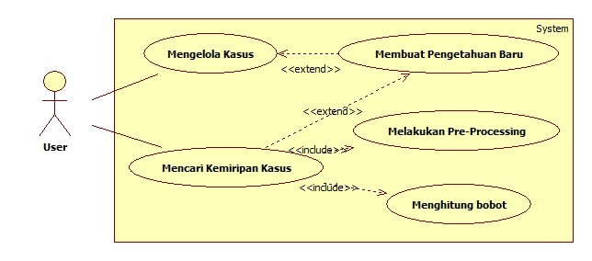
Perancangan UML-1
1. Use Case Diagram

Slide 14
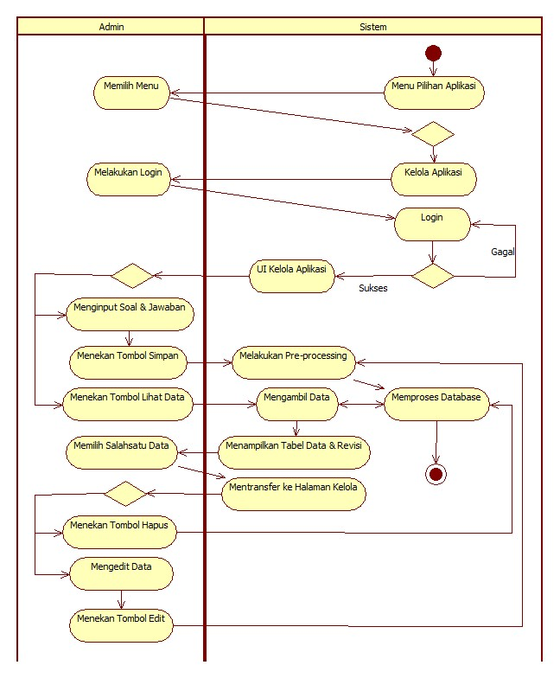
Perancangan UML-2
2. Activity Diagram
a) User Sebagai Admin

Slide 15
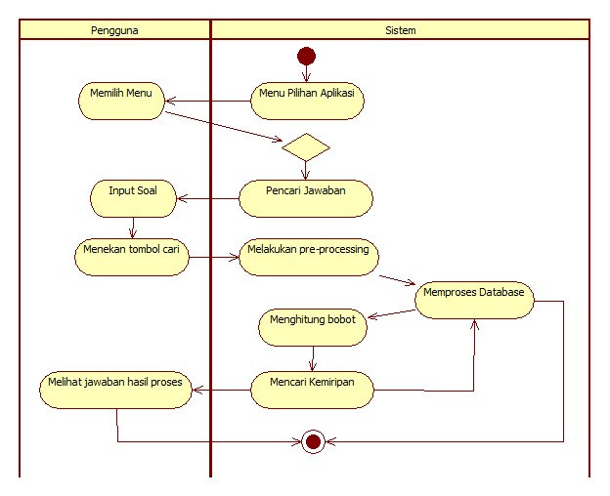
Perancangan UML-3
2. Activity Diagram
b) User Sebagai Pengguna

Slide 16
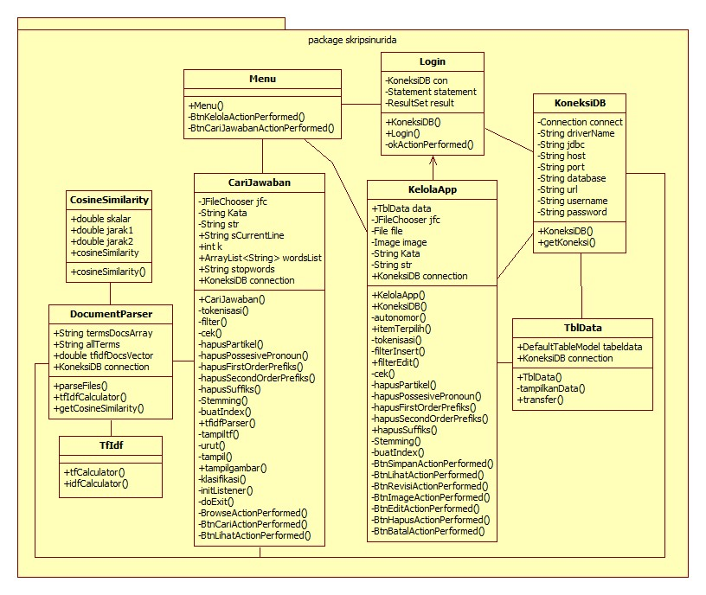
Perancangan UML-4
3. Class Diagram

Slide 17
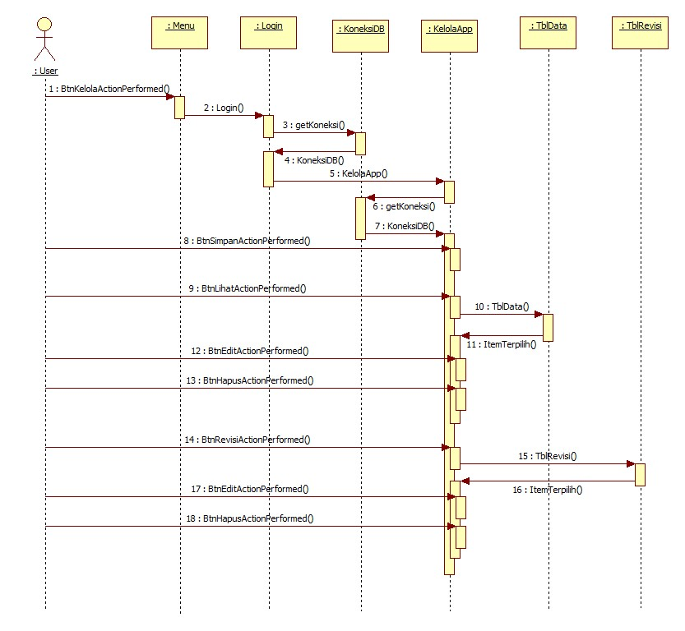
Perancangan UML-5
4. Sequence Diagram
a) Mengelola Kasus

Slide 18
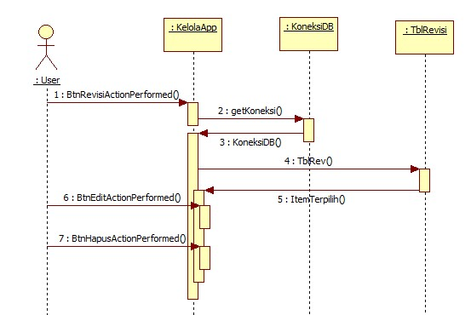
Perancangan UML-6
4. Sequence Diagram
b) Pengetahuan Baru

Slide 19
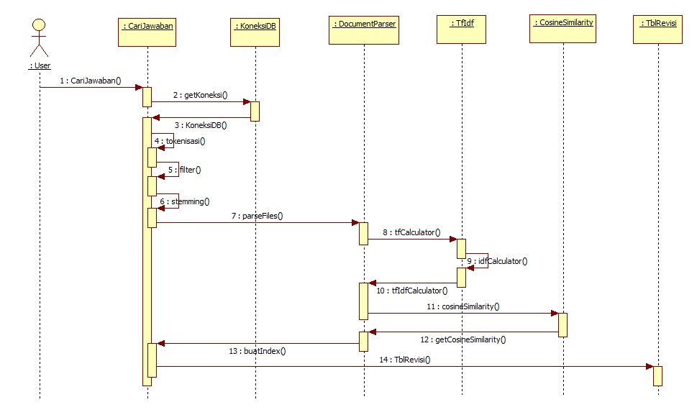
Perancangan UML-7
4. Sequence Diagram
c) Pencari Kemiripan Kasus

Slide 20
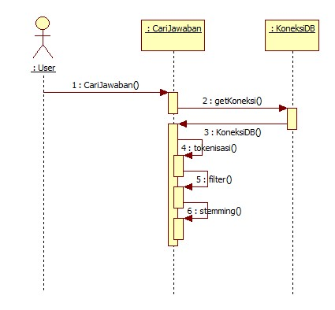
Perancangan UML-8
4. Sequence Diagram
d) Pre-processing

Slide 21
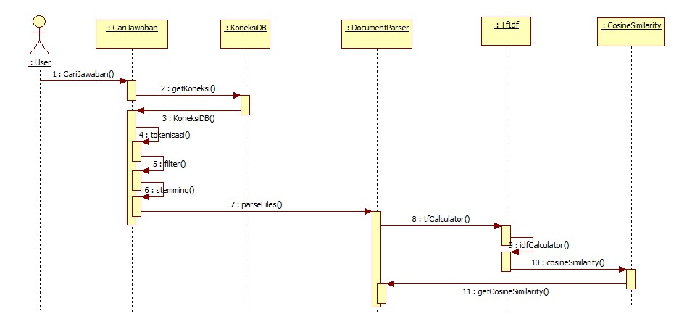
Perancangan UML-9
4. Sequence Diagram
e) Pembobotan

Slide 22
DEMO PROGRAM

